Slide 1

Spring Micro Service
组员：蔡忠玮、赵樱、冯歆骅、王韡熙

Slide 2
目录
1.Log4j
2.Actuator
3.Eureka&Security
4.Zuul
5.References

Slide 3

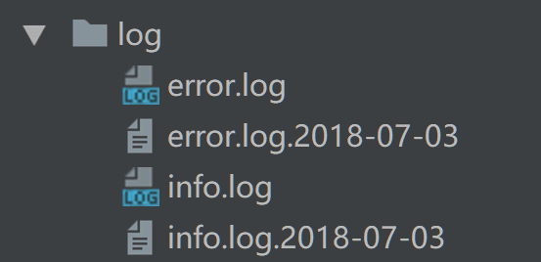
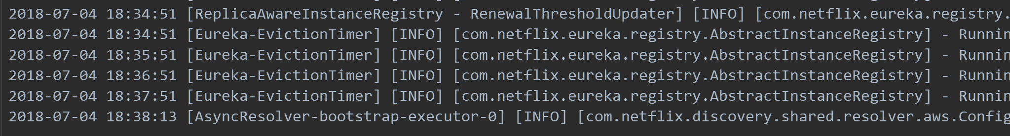
Log：log4j 自定义格式
log4j.rootLogger=info,error,CONSOLE,debug
pom.xml中排除spring自带的logging依赖，引入log4j依赖
在log4j.properties中自定义日志的输出位置、格式并分类
将级别定义为info，减少控制台debug级别的日志输出，并每天各自生成error,info.log文件

Slide 4
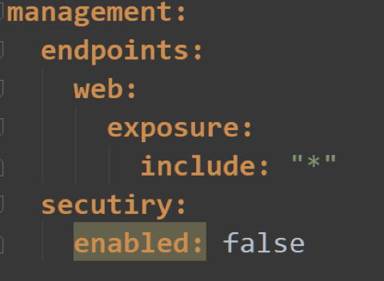
Actuator
1、添加actuator依赖
2、spring2.0及以上版本需要在yml中配置actuator，并且访问路径为/actuator/**；2.0以下无需配置，访问路径为/
3、服务运行后，可访问默认的开放端口（也可在yml中自定义），如health,env,beans,trace等

Slide 5

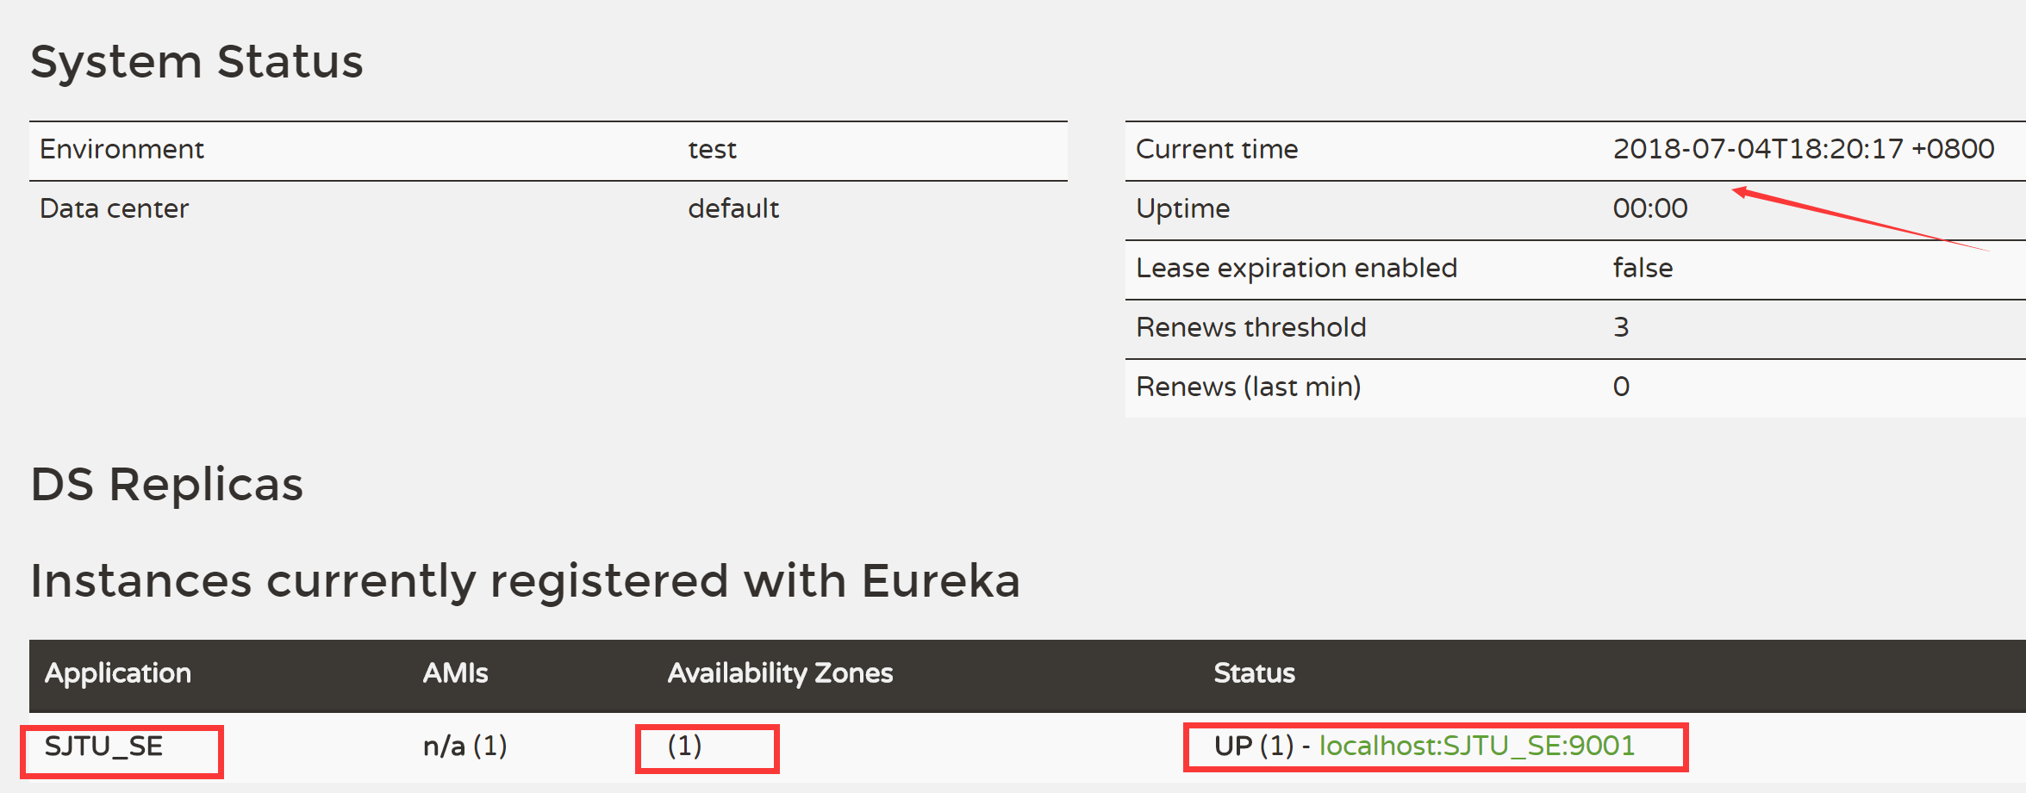
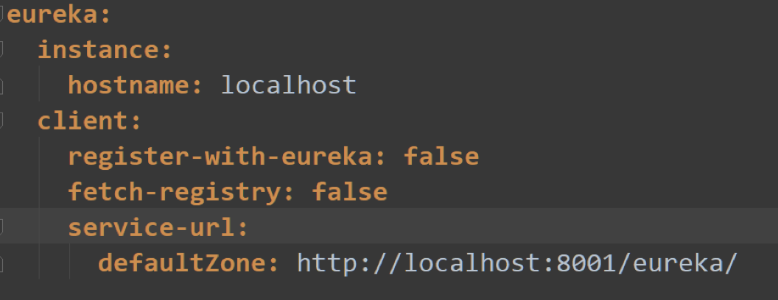
Eureka：服务注册中心
所有微服务都在pom.xml中引入dependencyManagement进行spring-cloud依赖管理
1、新建server项目，引入依赖，配置euraka-server的内容，该server不会将自己注册到注册中心

Slide 6
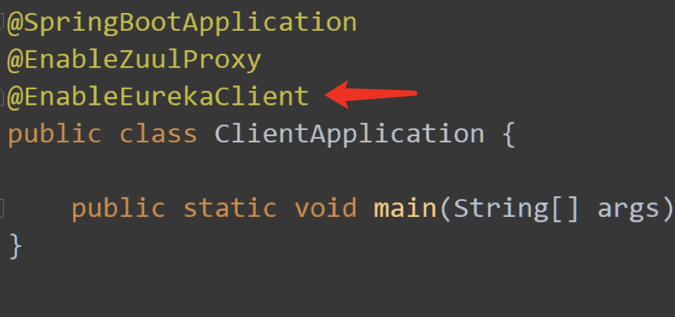
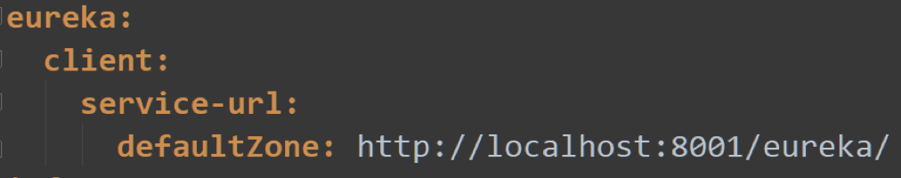
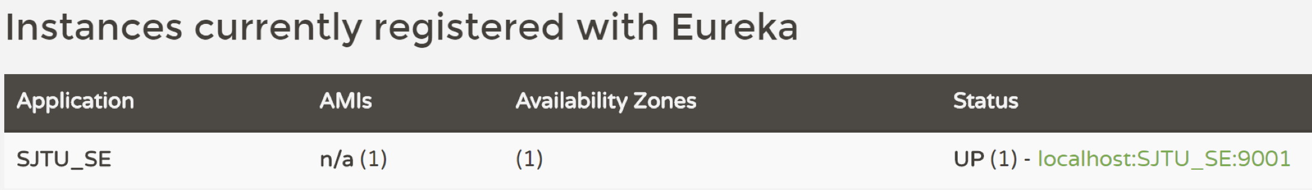
Eureka：服务提供者
2、建立了一个客户端（可多个），提供wordladder服务
3、配置eureka-client依赖，增加@enableclientdiscovery注解
4、配置application.yml
5、在server注册中心成功运行的前提下，运行client，成功注册，发射心跳
6、从注册中心中点击该服务可直接跳转
Notes:
本次实践未增加服务消费者，但原理相似，也会注册到注册中心上

Slide 7
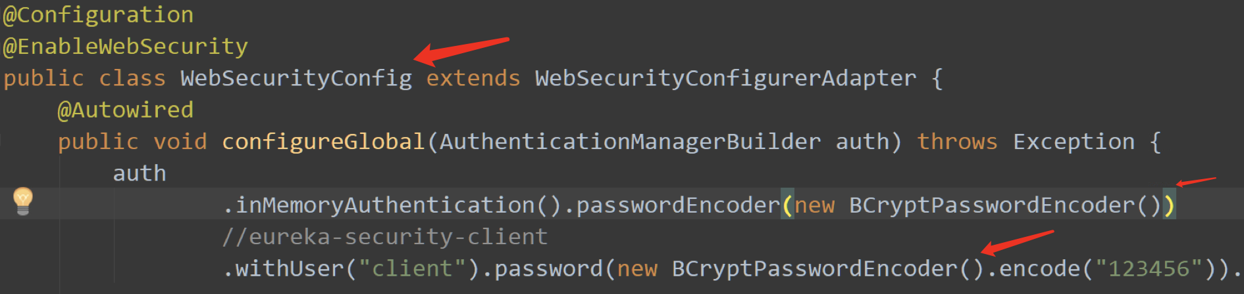
Security：提高服务访问安全性
1、引入依赖
2、项目运行时有随机生成的securitypassword，用户名为user
3、或者便于调试，也有写在内存中的自定义的用户和加密密码
4、若服务注册中心开启security固然能提高安全性，但注册者的访问配置需要覆写，实践后不采纳

Slide 8
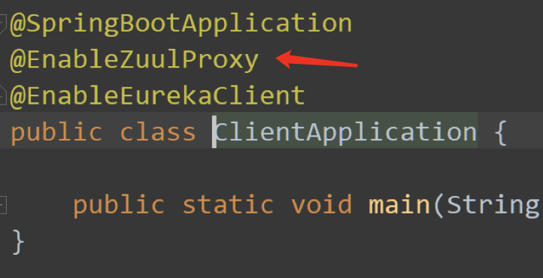
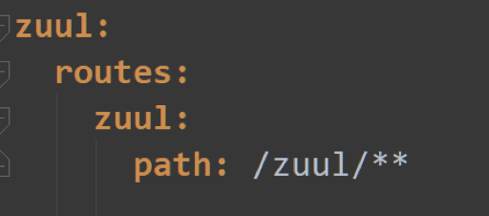
Zuul:网关 过滤器，作用：动态路由，负载分配
1、引入依赖
2、启动类添加注解
3、配置appliation.yml
4、如图配置，原本访问/info的服务 可以通过访问/zuul/info得到，可搭配ribbon使用
5、以上是简单路由配置，还可删去前缀/完善ribbon&hystrix特性

Slide 9
参考
https://www.jianshu.com/p/79d0edb775f6 Springboot之actuator
https://blog.csdn.net/zhanglh046/article/details/78651993/
用zuul构建API gateway

